Slide 1
síntesis
Posibles caminos y las visiones a futuro de la Agroecología en los Andes
Trabajos grupales
CoP16

Slide 2
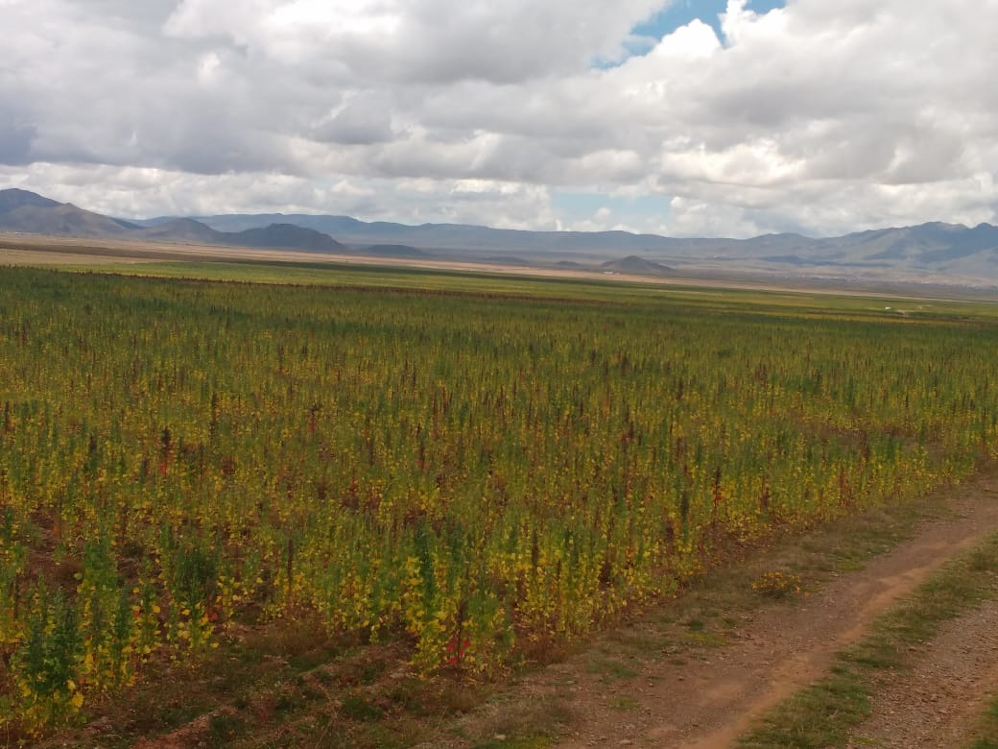
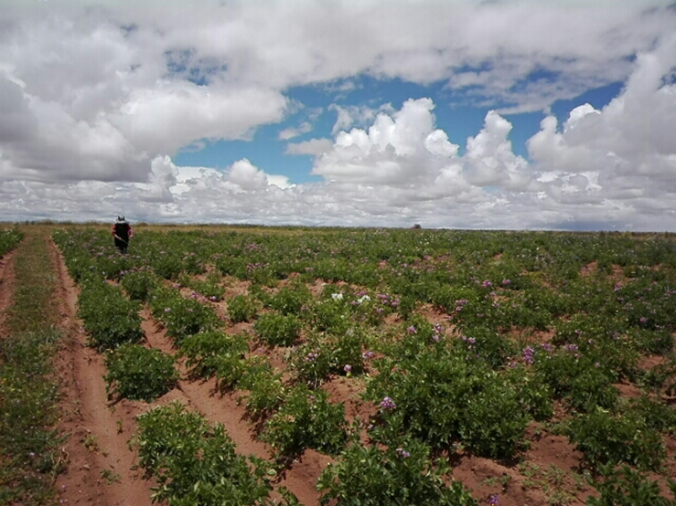
Visión
Cómo les gustaría ver este territorio agroecológico.

Slide 3
Altiplano de Bolivia
La zona central del altiplano boliviano es agroecológica, con suelos fértiles y cobertura, aprovechamiento de la diversidad de semillas nativas, uso de bioinsumos para el manejo de plagas, manejo de agua, y con saberes locales fortalecidos para la seguridad y soberanía alimentaria.
Una gestión agroecológica del territorio en zonas áridas, con el compromiso y la acción participativa de las familias y sus organizaciones sociales, a través del fortalecimiento y construcción del conocimiento.
Sector central de Ecuador
“Que los pequeños productores sean capaces de realizar una producción sustentable, generar excedentes para alimentar a la población de forma sana”.
Sistemas agroecológicos resilientes (COVID-19, Sequías)
Andes centrales del Perú
Agroecosistemas más resilientes con agricultores que manejen un abanico de opciones/ conocimientos, que se ajusten a las condiciones de un contexto
Un territorio diversificado en sistemas de producción agropecuarios y ecosistemas naturales, donde se conserva la herencia biocultural y la agrobiodiversidad.

Slide 4
Socio-económica
Empoderamiento de parte de los agricultores
Espacios diferenciados para la oferta de productos agroecológicos
“Possedores” de semillas y agrobiodiversidad
Consumidores consientes y motivados comprar AE y tener confianza en la producción (SPGs)
Fincas con más componentes AE: conservación de agua, diversidad de producción y fuentes e ingresos, comercialización de canastas, trueque, no semilla transgénicos
Demanda para carne de animales autoctonos en las ciudades
La crisis de la Pandemia nos obliga a enfrentar desafios;
Cadenas cortas de comercialización con mayor oportunidad para las mujeres y la familia
Fortalecer la investigación participativa
Mantener la biodiversidad
Entender y fortalecer los sistemas agroecológicos
Fortalecer la conexión entre las prioridades de los agricultores y los problemas biofísicos.
cambio climático.
Agroecosistemas más resiliente
Ciencia
Cultural/tradicional
Pensar en el diálogo de saberes (no solo técnica)
Escuelas y niños valoran/reconocen conocimientos-saber locales
Soberanía alimentaria
Resiliencia cultural
Promover igualdad, inclusión, equidad (género, generacional, étnica)
Agricultores empoderados por la AE
Cosmovision andina
Movimiento
Práctica
Visibilizar experiencias de agroecología
Manejo del agua: almacenamiento de agua de lluvia para consumo y para actividades agrícolas
Diversificación
Soberanía de recursos
Innovaciones tecnológicas que mejoren las condiciones
“Una alta productividad sin compremeter nuestro territorio”
Revalorar animales autoctonos del piso alto
Suelos sanos, eficiencia de uso de insumos organicos para mantener la frontera agricola sin expandirla hacia la altura.
Relación entre areas protegidas y comunidades permite la mantención de ganaderia
Politica
Desarrollo local sostenible participativo
Marco normativo agroecológico
Fortalecer la resiliencia entre multiples actores: Concurrencia de actores centrales, municipales, comunales para soluciones integrales
Apoyar las asociaciones campesinas incidir en ordenanzas locales.
Organizaciones locales fortalecidas/consolidadas
Política adecuada por parte del gobierno; competencia con los intereses mineras;

Slide 5
Socio-económica
Pandemia
Cadenas cortas de comercialización
Mercados: espacios diferenciados para la oferta de productos agroecológicos
Biodiversidad
Cambio climático.
Resiliencia de los agrosistemas
Ciencia
Cultural/tradicional
Soberanía alimentaria
Resiliencia cultural
Valorar conocimientos-saber locales
+ Escuelas
Igualdad, inclusión, equidad (género, generacional, étnica)
Agricultores (mujeres + jóvenes) empoderados por la AE
Movimiento
Práctica
Soberanía de recursos
Suelos sanos, eficiencia
Manejo del agua: almacenamiento de agua de lluvia
Diversificación
Politica
Apoyar las asociaciones campesinas incidir en ordenanzas locales.

Slide 6
Soberanía
Soberanía de recursos : Agrobiodiversidad mantenida, valorada y manejada adecuadamente
*Prestigio del conocimiento local
2. Soberanía alimentaria: Cultivos y crianzas más sanos que brinden una nutrición saludable
3. Soberanía propia del individuo: Niños y jóvenes empoderados utilizando a la agricultura como una opción que contribuya a mejorar su calidad de vida.

Slide 7
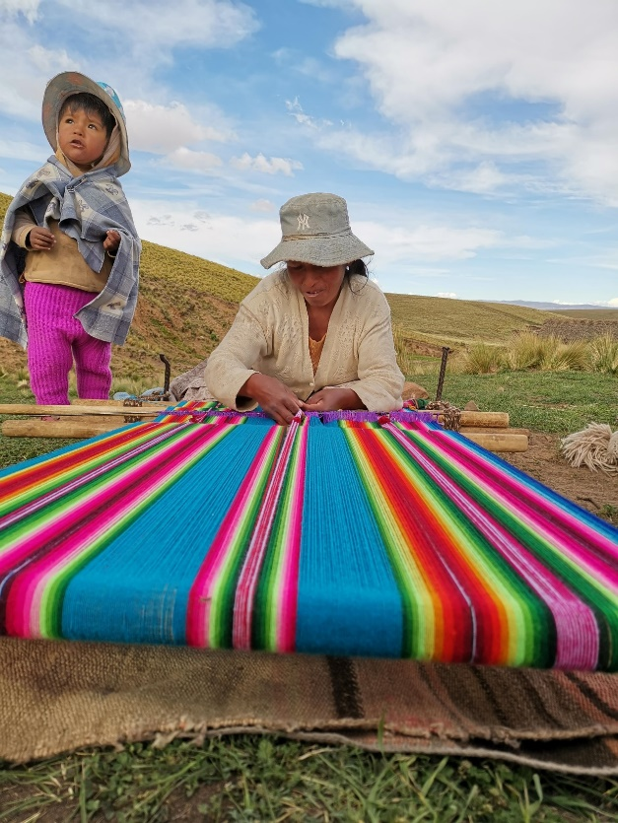
Consideraciones sobre la visión
Es un proceso en construcción
La visión la construyen los actores que van a hacer los cambios en los territorios:
productoras, comunidad, políticos, familia, es lo que va a definir hacia dónde va la AE.
No hay una visión única de AE en el territorio.
Afinar las distintas visiones de los actores
Lenguaje común

Slide 8
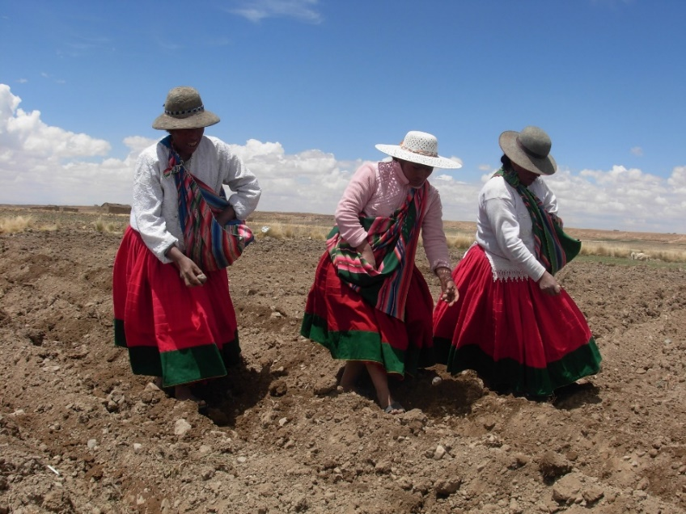
Pasos y acción
Aspectos a considerar:
Establecer la escala
Dónde partimos en la transición?
Base conceptual teorica de como ocurre el cambio
Factores de contexto que ayudan en la transición AE
Pasos a seguir:
Diagnósticos Participativos: situación en cada territorio
Construcción de sueños definca, análisis de capitales y brechas.
Definir acciones para la transformación
Avanzar con pasos pequeños y realistas tomando en cuenta la situación de cada comunidad/territorio

Slide 9
¿Qué principios ayudan a realizar esta visión?

Slide 10
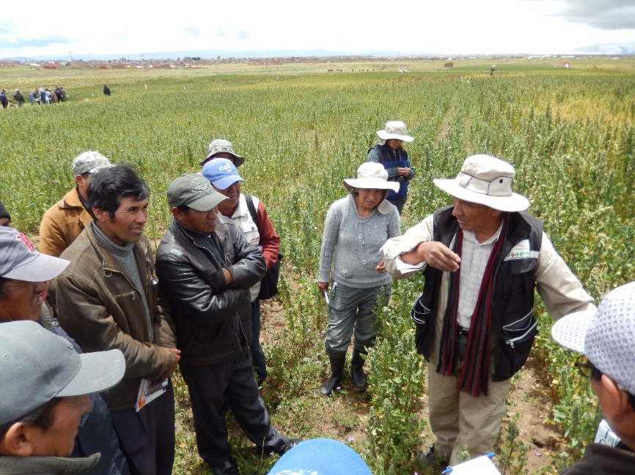
Los principios son para orientar…
Transformación a nivel de la persona, de la familia que tienen que ver con valores y capacidades sociales; luego a nivel de la finca y comunidades
La capacidad de generar preguntas y observar de forma sistemática
Interiorizar cambios
Aprovechar las capacidades de la gente

Slide 11
BIOFÍSICO/ECOLÓGICOS:
conservación y restauración de los componentes de los ecosistemas (p.e. biodiversidad, suelos, agua, aire).
Diversidad (especies cultivadas, silvestres)
Uso eficiente de los recursos
Reciclaje (insumos orgánicos)
TRANSVERSALES/DE CONTEXTO
Equidad:
intergeneracional
de género
etnico
contexto local (biofísico, socioeconómico…)
Reciprocidad, identidad, complementariedad
Sustentabilidad
Principios
POLÍTICOS
Gobernanza y gestión participativa
Gobernanza responsable
SOCIO/ECONÓMICOS
Salud y alimentación saludable, educación, valoración a la vida rural.
Fortaleza económica, creación de capital social a través del trabajo en red
Comercialización tiene que ver con la reciprocidad no con la solidaridad
Trabajo colectivo (acción colectiva) en la comercialización
Rol de subisidios bien pensados
Economia circular
Comercio justo (precios justos)
CULTURALES/SOCIALES
Respeto a los saberes locales y a la identidad cultural
Creación e intercambio de conocimientos
Conciencia de la producción de alimentos ecológicos
Cooperación
Cuidar de las personas con las que interactuamos (COVID-19, Yanomamis)
Enfoque descolonizador
Solidaridad y humildad

Slide 12
Aparte de un campesinado con tierra, ¿qué factores hacen falta para que haya agroecología en este territorio o que las agroecologías existentes se mantengan y se fortalezcan? ¿Cómo interrelacionan estos factores?
TEMA | SIMILITUDES | DIFERENCIAS/DISCUSION | RETOS
Gobernanza | Importante para todos | Incorporación de AE vs. Resistencia a políticas anti AE Escalas- regional vs nacional | Priorización
Mercados | Mencionado por la mayoría | Consumidores/mercados urbanos Consumidores/mercados locales | - Hay que hacer ambos
Conocimientos/Saberes locales | Mencionado por la mayoría | Reconocer Preservar Integrar con ciencia/tecnología Pasar a las nuevas generaciones | La ciencia y tecnología pueden sobreponerse sobre los sabers locales Se están perdiendo
Tecnologías | - Mencionado por la mayoría - Localmente adaptadas |  | Interacción con lo local ¿Quien trae las tecnologías? ¿Como se asegura que son adecuadas?

Slide 13
¿Cómo podrían fortalecerse los principios de humildad, solidaridad, equidad, diálogo de saberes, soberanía, entre otros?
TEMA | DISCUSION | RETOS
Principios de la Cosmovisión Andina | Integración de la Comovisión Andina con Ciencia, otros saberes Evitar el tecnocentrismo | Dinámicas de poder Comunicación- diálogo de saberes Actitudes
Complementariedad | Nos necesitamos Dialogo ciudad y campo | Inclusión real de actores locales Dinámicas de poder Comunicación- diálogo de saberes Actitudes
Empoderamiento local/Orgullo | Reconocimiento de principios y valores de cosmovisión andina | Dinámicas de poder jerarquías
Respeto | Importante junto con humildad y soledariedad Orgullo y cultura Identidad Conversaciones horizontales | Dinámicas de poder jerarquías
Gobernanza | Cambio de actitud de los actores locales e institucionales Mayor participación e inclusión Empoderamiento local Derechos colectivos y acceso a bienes comunes Participación ciudadana Redes asociativas | Dinámicas de poder Gobernanza alternativa Procesos políticos Organización

